Slide 1



Algoritmi și structuri de date – curs 9 - Informatică Economică, an II –
Prelucrari pe grafuri
Gheorghe Cosmin Silaghi

Slide 2
Cuprins
Reprezentari ale grafurilor

Slide 3
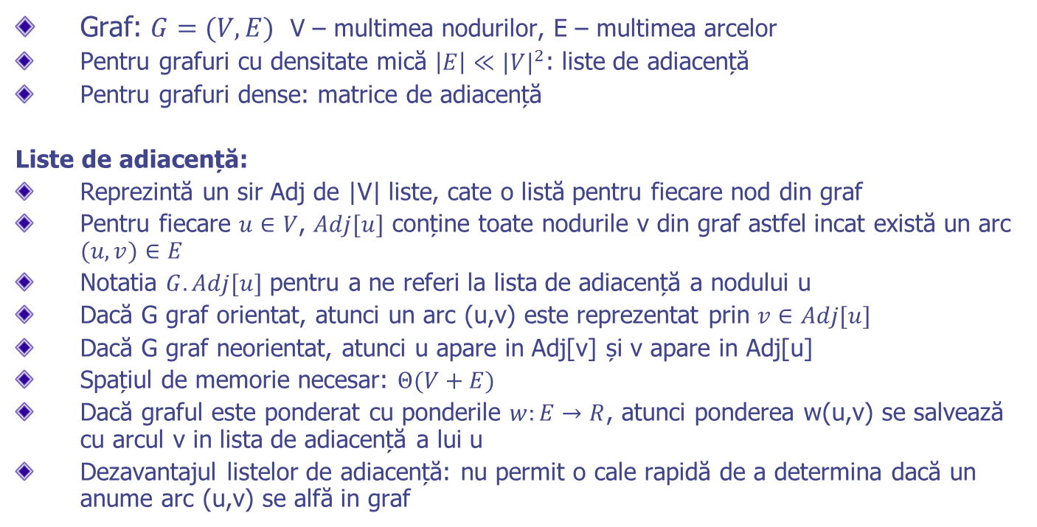
Reprezentări – liste de adiacență
Graf: $G=(V,E)$ V – multimea nodurilor, E – multimea arcelor
Pentru grafuri cu densitate mică $\left|E\right|≪{|V|}^{2}$: liste de adiacență
Pentru grafuri dense: matrice de adiacență
Liste de adiacență:
Reprezintă un sir Adj de |V| liste, cate o listă pentru fiecare nod din graf
Pentru fiecare $u∈V$, $Adj[u]$ conține toate nodurile v din graf astfel incat există un arc $(u,v)∈E$
Notatia $G.Adj[u]$ pentru a ne referi la lista de adiacență a nodului u
Dacă G graf orientat, atunci un arc (u,v) este reprezentat prin $v∈Adj[u]$
Dacă G graf neorientat, atunci u apare in Adj[v] și v apare in Adj[u]
Spațiul de memorie necesar: $Θ(V+E)$
Dacă graful este ponderat cu ponderile $w:E→R$, atunci ponderea w(u,v) se salvează cu arcul v in lista de adiacență a lui u
Dezavantajul listelor de adiacență: nu permit o cale rapidă de a determina dacă un anume arc (u,v) se alfă in graf

Slide 4
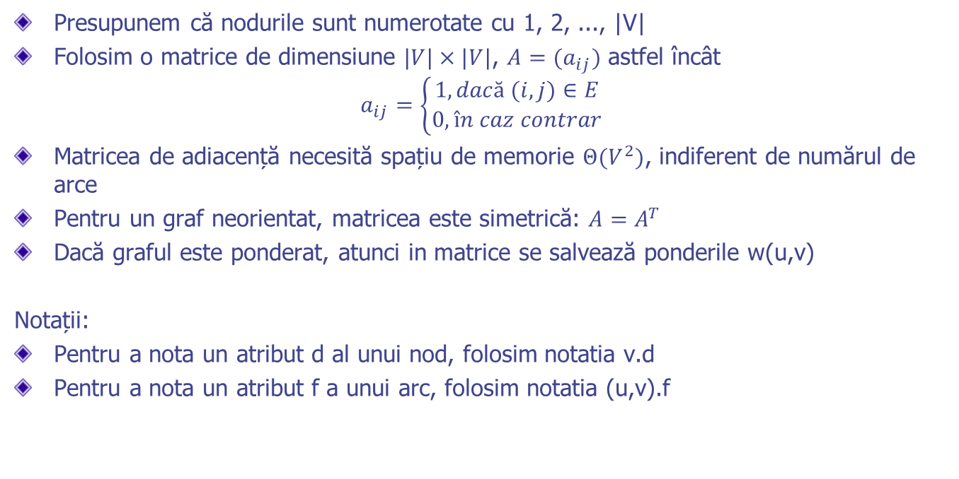
Reprezentări – matrice de adiacență
Presupunem că nodurile sunt numerotate cu 1, 2, ..., |V|
Folosim o matrice de dimensiune $|V|×|V|$, $A=(a_{ij})$ astfel încât
$$a_{ij}=\left\{\begin{matrix}1, dacă (i,j)∈E \\ 0, în caz contrar\end{matrix}\right.$$
Matricea de adiacență necesită spațiu de memorie $Θ(V^{2})$, indiferent de numărul de arce
Pentru un graf neorientat, matricea este simetrică: $A=A^{T}$
Dacă graful este ponderat, atunci in matrice se salvează ponderile w(u,v)
Notații:
Pentru a nota un atribut d al unui nod, folosim notatia v.d
Pentru a nota un atribut f a unui arc, folosim notatia (u,v).f

Slide 5
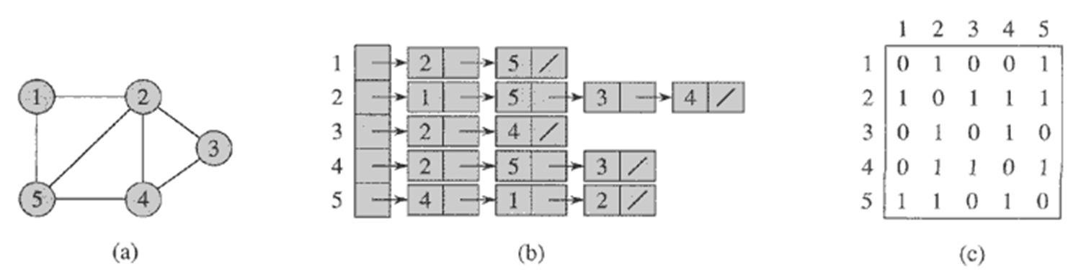
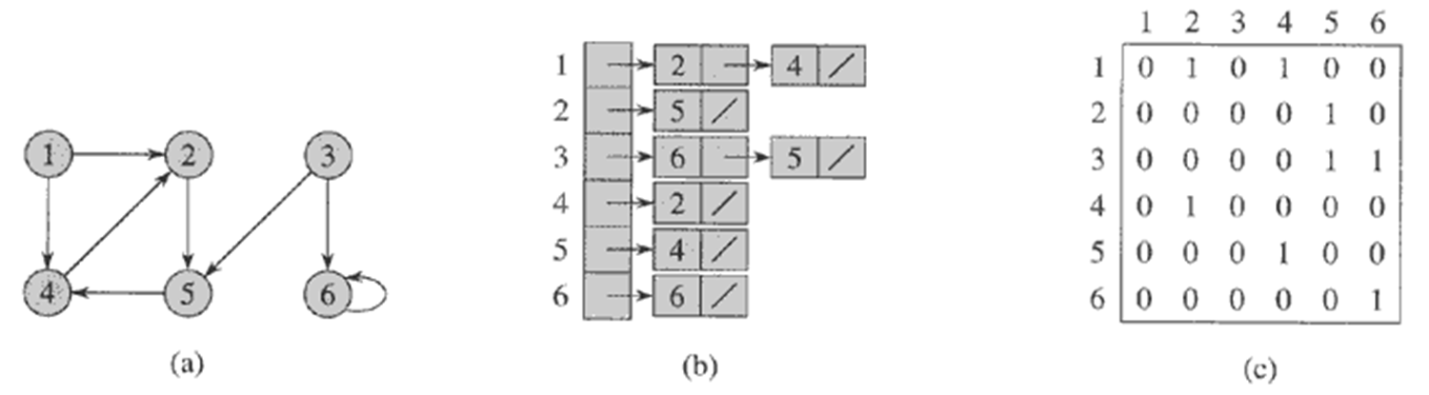

Slide 6
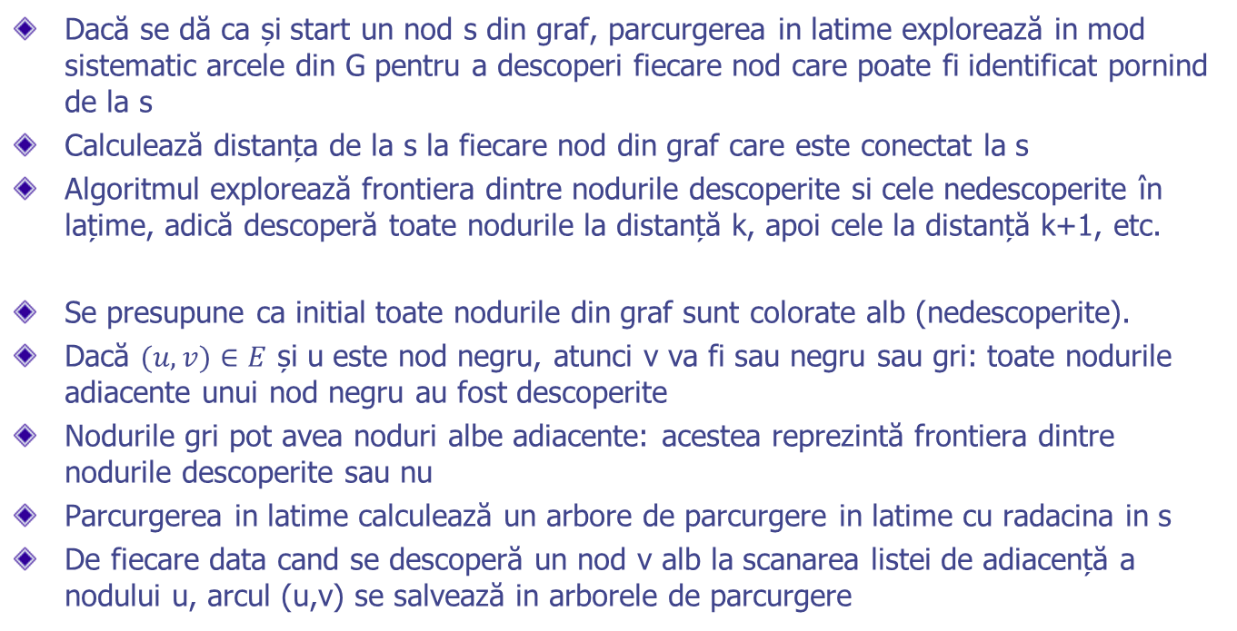
Parcurgerea in latime (breadth-first)
Dacă se dă ca și start un nod s din graf, parcurgerea in latime explorează in mod sistematic arcele din G pentru a descoperi fiecare nod care poate fi identificat pornind de la s
Calculează distanța de la s la fiecare nod din graf care este conectat la s
Algoritmul explorează frontiera dintre nodurile descoperite si cele nedescoperite în lațime, adică descoperă toate nodurile la distanță k, apoi cele la distanță k+1, etc.
Se presupune ca initial toate nodurile din graf sunt colorate alb (nedescoperite).
Dacă $(u,v)∈E$ și u este nod negru, atunci v va fi sau negru sau gri: toate nodurile adiacente unui nod negru au fost descoperite
Nodurile gri pot avea noduri albe adiacente: acestea reprezintă frontiera dintre nodurile descoperite sau nu
Parcurgerea in latime calculează un arbore de parcurgere in latime cu radacina in s
De fiecare data cand se descoperă un nod v alb la scanarea listei de adiacență a nodului u, arcul (u,v) se salvează in arborele de parcurgere

Slide 7
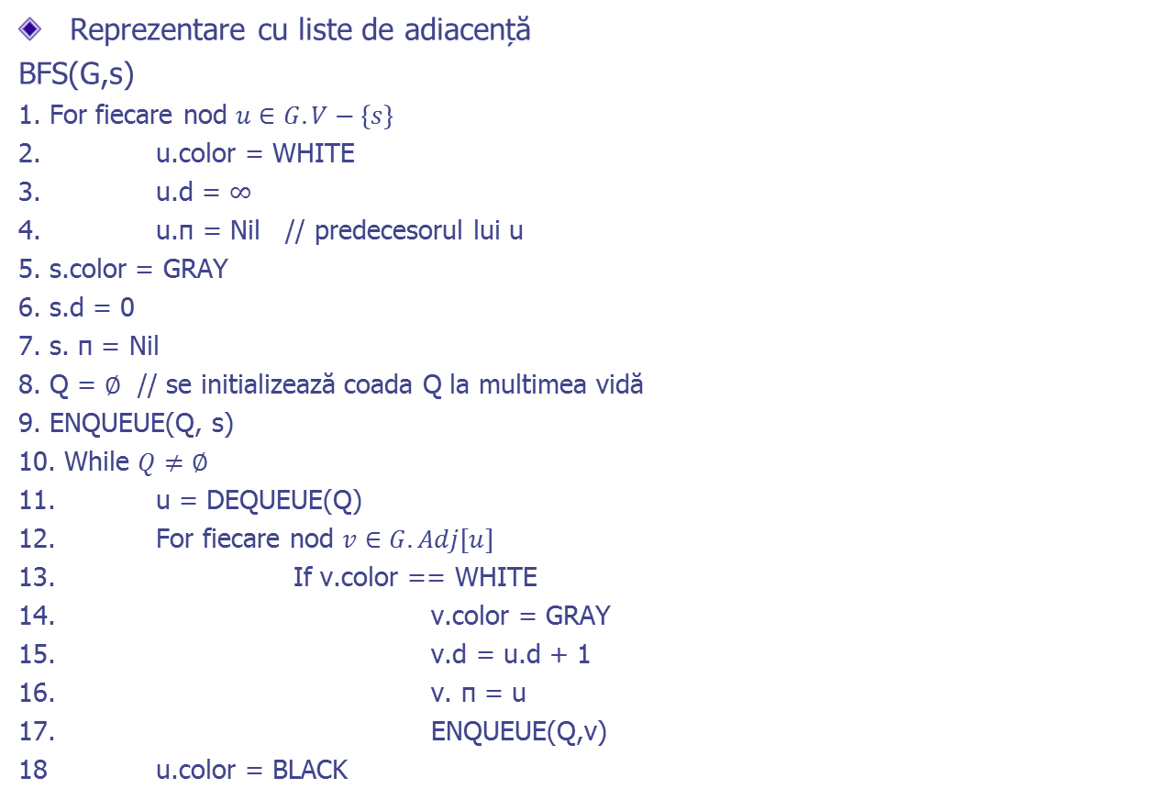
Parcurgere in latime
Reprezentare cu liste de adiacență
BFS(G,s)
1. For fiecare nod $u∈G.V−\left\{s\right\}$
2. u.color = WHITE
3. u.d = $∞$
4. u.π = Nil // predecesorul lui u
5. s.color = GRAY
6. s.d = 0
7. s. π = Nil
8. Q = $∅$ // se initializează coada Q la multimea vidă
9. ENQUEUE(Q, s)
10. While $Q≠∅$
11. u = DEQUEUE(Q)
12. For fiecare nod $v∈G.Adj[u]$
13. If v.color == WHITE
14. v.color = GRAY
15. v.d = u.d + 1
16. v. π = u
17. ENQUEUE(Q,v)
18 u.color = BLACK

Slide 8
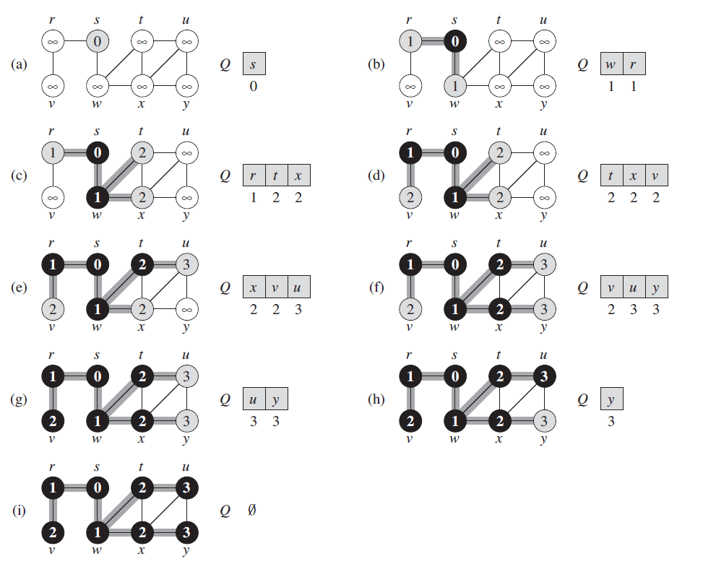

Slide 9
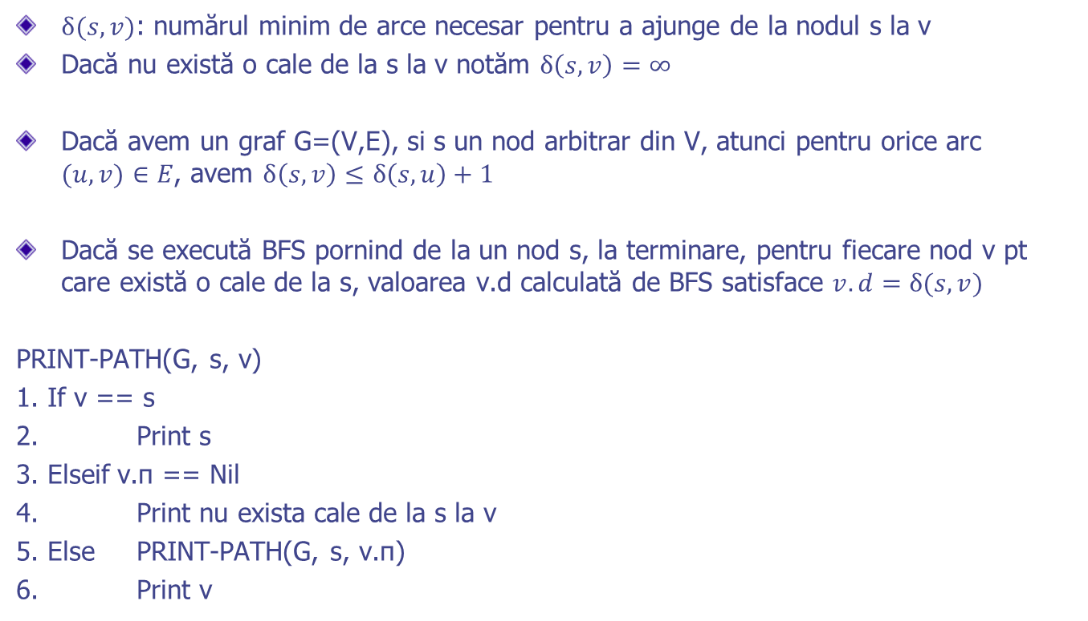
Calea cea mai scurtă
$δ(s,v)$: numărul minim de arce necesar pentru a ajunge de la nodul s la v
Dacă nu există o cale de la s la v notăm $δ\left(s,v\right)=∞$
Dacă avem un graf G=(V,E), si s un nod arbitrar din V, atunci pentru orice arc $(u,v)∈E$, avem $δ\left(s,v\right)≤δ\left(s,u\right)+1$
Dacă se execută BFS pornind de la un nod s, la terminare, pentru fiecare nod v pt care există o cale de la s, valoarea v.d calculată de BFS satisface $v.d=δ(s,v)$
PRINT-PATH(G, s, v)
1. If v == s
2. Print s
3. Elseif v.π == Nil
4. Print nu exista cale de la s la v
5. Else PRINT-PATH(G, s, v.π)
6. Print v

Slide 10
Parcurgerea in adancime
Presupune o căutare in graf cat de adânc posibil
Se parcurge pe arcele nodului cel mai recent descoperit
Dacă toate arcele unui nod v au fost explorate, atunci algoritmul face back-tracking la următorul nod care trebuie explorat după v
Folosim aceasi convenție de colorare: WHITE, GRAY si BLACK
Pentru fiecare nod folosim 2 stampile de timp:
v.d momentul in care nodul a fost descoperit (cand este marcat GRAY)
v.f momentul in care parcurgerea termină lista de adiacență a lui v (cand nodul este marcat BLACK)

Slide 11
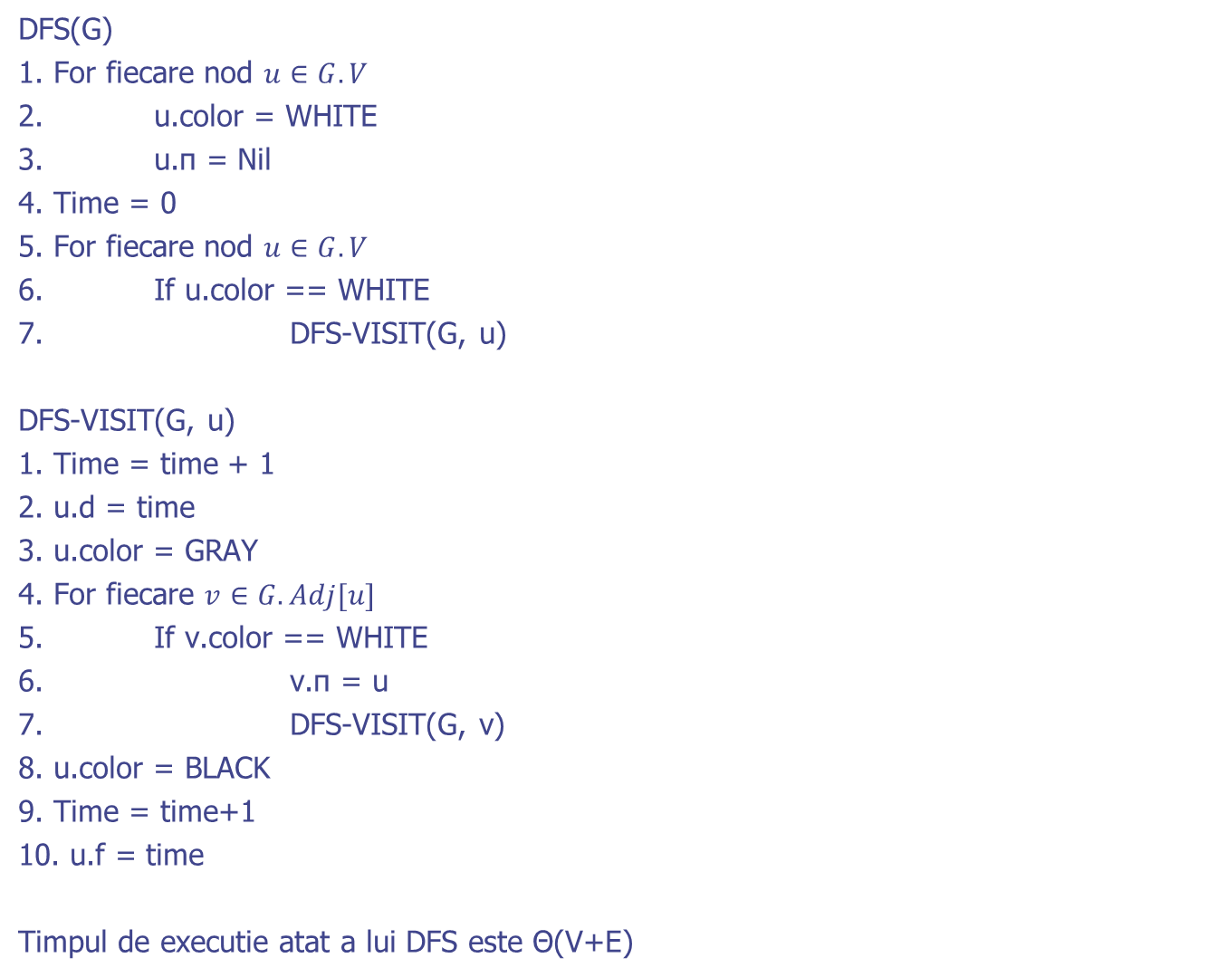
DFS(G)
1. For fiecare nod $u∈G.V$
2. u.color = WHITE
3. u.π = Nil
4. Time = 0
5. For fiecare nod $u∈G.V$
6. If u.color == WHITE
7. DFS-VISIT(G, u)
DFS-VISIT(G, u)
1. Time = time + 1
2. u.d = time
3. u.color = GRAY
4. For fiecare $v∈G.Adj[u]$
5. If v.color == WHITE
6. v.π = u
7. DFS-VISIT(G, v)
8. u.color = BLACK
9. Time = time+1
10. u.f = time
Timpul de executie atat a lui DFS este Θ(V+E)

Slide 12
Dacă notăm cu “(u” momentul descoperirii unui nod u si cu “u)” momentul in care nodul u devine BLACK, atunci DFS ne produce o expresie bine-formată: parantezele se inchid corespunzător
Daca intervalele [u.d,u.f] si [v.d, v.f] sunt disjuncte, atunci nici unul dintre u sau v nu este descendentul celuilalt in arborele de parcurgere
Dacă [u.d, u.f] este inclus total în [v.d, v.f], atunci u este un descendent a lui v in arborele de parcurgere

Slide 13
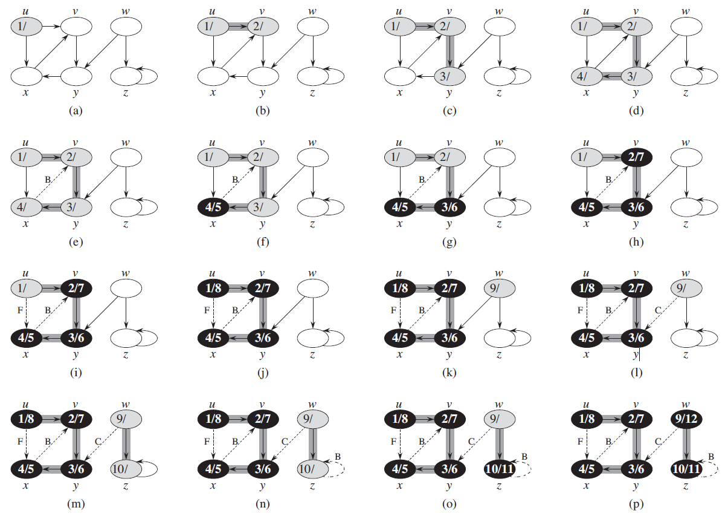

Slide 14
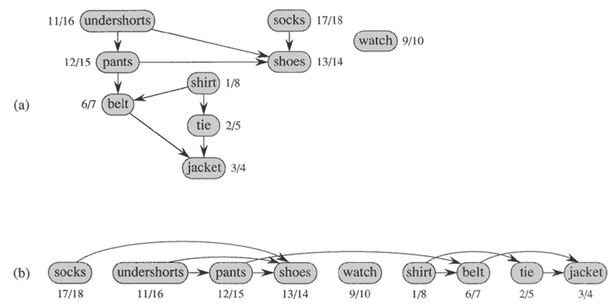
Sortare topologică
O sortare topologică a unui “direct acyclic graph” G=(V,E) este o ordonare a nodurilor din G astfel încât dacă G conține un arc (u,v) atunci u apare inaintea lui v in sirul sortat.
Dacă graful contine cicluri, atunci sortarea topologică nu este posibilă

Slide 15
TOPOLOGICAL-SORT(G)
1. Apelează DFS(G) pentru a calcula v.f pentru fiecare nod v
2. Pe măsură ce fiecare nod este terminat de parcurs, inserăm acest nod in varful unei liste inlănțuite
3. Return lista inlănțuită

Slide 16
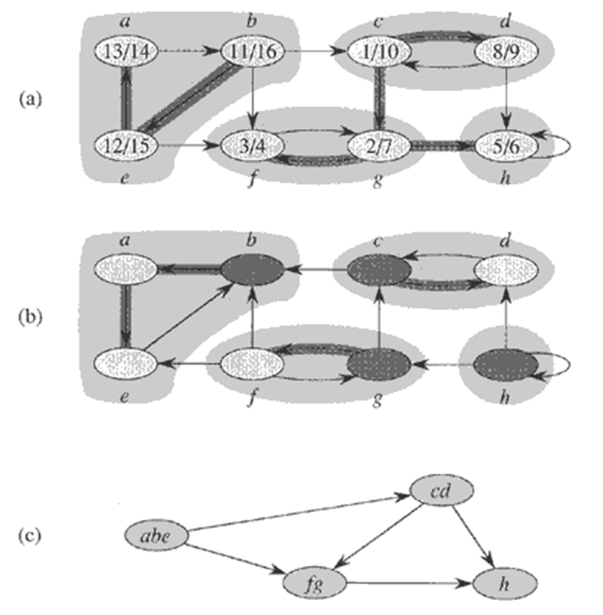
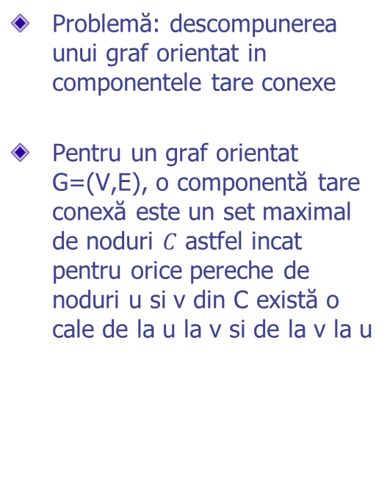
Componente tare conexe
Problemă: descompunerea unui graf orientat in componentele tare conexe
Pentru un graf orientat G=(V,E), o componentă tare conexă este un set maximal de noduri $C$ astfel incat pentru orice pereche de noduri u si v din C există o cale de la u la v si de la v la u

Slide 17

STRONGLY-CONNECTED-COMPONENTS(G)
1. Apelează DFS(G) pentru a calcula u.f pentru fiecare nod u
2. Calculează $G^{T}=(V,E^{T})$
3. Apelează DFS($G^{T}$) dar in bucla principală a lui DFS considerăm ordinea nodurilor ca fiind ordinea descrescătoate a lui u.f
4. Returnăm nodurile fiecărui arbore din pădurea formată la linia 3 ca si o componentă tare conexă separată

